Slide 1
Selenium 实例

Slide 2
自动化

Slide 3
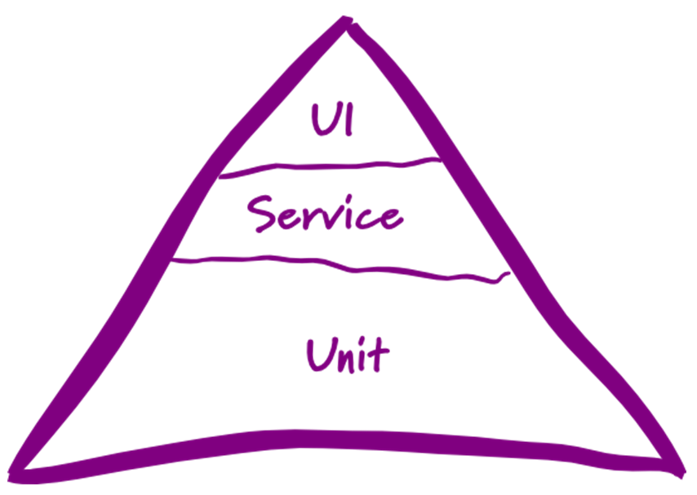

自动化测试分层
Notes:
经典的自动化测试分层结构图。
每一层都有他测试的价值

Slide 4

工具
商业工具已成昨日黄花，开源工具现如日中天。
Selenium2 的 WebDriver 测试接口协议也成为了W3C规范草案（http://www.w3.org/TR/webdriver/），被各大浏览器厂商认可。

Slide 5
Selenium 2

Slide 6

Selenium 简介
Selenium是专门为 Web 应用而开发的自动化测试工具，适合进行功能测试、回归测试和验收测试。

Slide 7

Selenium 优点
它是开源的，免费。
简单，易于安装。
灵活，易于工作。
多浏览器支持：Firefox、chrome、IE。
多平台支持：windows、linux、mac。
多语言支持：Java、C#、Python、Ruby、PHP。
仿真，可以从用户角度来测试，诸如：点击按钮、输入文本框，以及断言。
支持分布式测试执行

Slide 8
WebDriver

Slide 9
WebDriver
WebDriver是按照 Server-Client 的经典设计模式设计的。
不同类型的浏览器都会有原生的接口支持自动化操作，Selenium通过这些接口直接向浏览器发送指令。

Slide 10
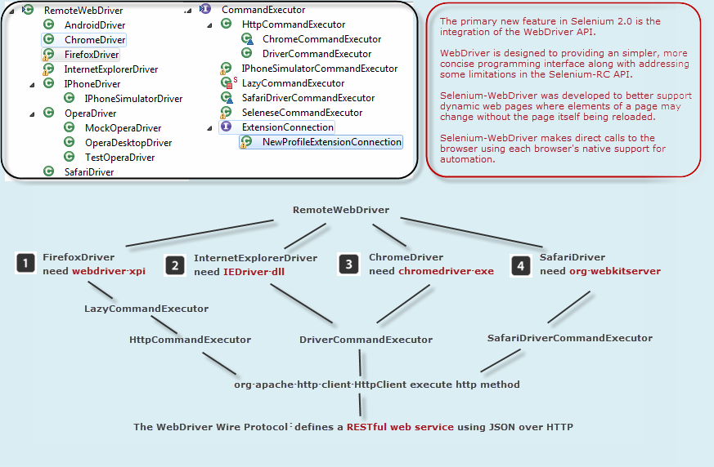
WebDriver
Notes:
说到Selenium 2，最主要的特性就是集成了WebDriver API

Slide 11
测试开始

Slide 12
搭建 Selenium 2 开发环境
使用Maven是配置一个Selenium 2.0 java工程最简单的方式
pom.xml文件中 配置依赖：
<dependency>
<groupId>org.seleniumhq.selenium</groupId>
<artifactId>selenium-java</artifactId>
<version>2.45.0</version>
</dependency>

Slide 13
元素定位
By ID
By Class Name
By Tag Name
By Name
By Link Text
By CSS
By XPath
driver.findElement(By.id("xxxx"));
driver.findElements(By.className("cheese"));
driver.findElement(By.tagName("iframe"));
driver.findElement(By.name("xxxx"));
driver.findElement(By.linkText("xxxx"));
driver.findElement(By.cssSelector("xxxxx"));
driver.findElements(By.xpath("xxxxx"));

Slide 14
xpath 补充
简介
XPath 是一门在 XML 文档中查找信息的语言。XPath 可用来在 XML 文档中对元素和属性进行遍历。
XPath 是 W3C XSLT 标准的主要元素，并且 XQuery 和 XPointer 都构建于 XPath 表达之上。
因此，对 XPath 的理解是很多高级 XML 应用的基础。
Notes:
Xpath 学习的好地方：http://www.w3school.com.cn/xpath/index.asp

Slide 15
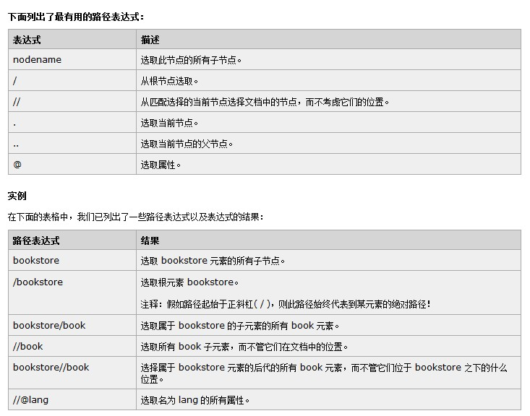
xpath语法
Notes:
XPath 使用路径表达式来选取 XML 文档中的节点或节点集。节点是通过沿着路径 (path) 或者步 (steps) 来选取的。

Slide 16
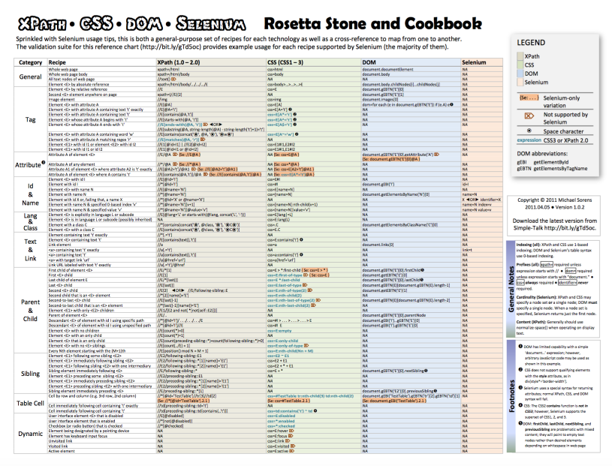
多种元素定位方式
详细内容见附件

Slide 17
测试框架

Slide 18
TestNG
TestNG 是一个测试框架，它被设计为用来简化广泛的设计需求，从单元测试到集成测试，到结合Selenium等一些工具进行UI自动化。

Slide 19
依赖与安装
pom.xml文件中 配置依赖：
<dependency>
<groupId>org.testng</groupId>
<artifactId>testng</artifactId>
<version>6.8.21</version>
</dependency>
Eclipse需安装插件：
菜单Help->Install New Software，在Work with中输入：http://beust.com/eclipse，并回车，选中TestNG后一路点击Next下去安装即可，直到Finished之后，重启Eclipse完成安装。
IntelliJ IDEA 自带无需安装插件

Slide 20
TestNG xml 大概组成
<suite name="ParametersTest">
<test name="Regression1">
<classes>
<class name="com.example.ParameterSample" />
<class name="com.example.ParameterTest">
<mtehods>
<include name="database.*" />
<exclude name="inProgress" />
</methods>
</class>
</classes>
</test>
<test name="Parameters">
<packages>
<package name="test.parameters.Parameter*" />
</packages>
</test>
</suite>
一个suite(套件) 由一个或多个测试组成。
一个test(测试) 由一个或多个类组成
一个class(类) 由一个或多个方法组成。

Slide 21
TestNG 常用修饰符
@DataProvider
@ExpectedExceptions
@Factory
@Test
@Parameters
@BeforeSuite/@AfterSuite
在某个测试套件开始之前/在某个套件所有测试方法执行之后
@BeforeTest/@AfterTest
在某个测试开始之前/在某个测试所有测试方法执行之后
@BeforeClass/@AfterClass
在某个测试类开始之前/在某个类的所有测试方法执行之后
@BeforeMethod/@AfterMethod
在某个测试方法之前/在某个测试方法执行之后
@BeforeGroup/@AfterGroup
在某个组的所有测试方法之前/在某个组的所有测试方法执行之后

Slide 22
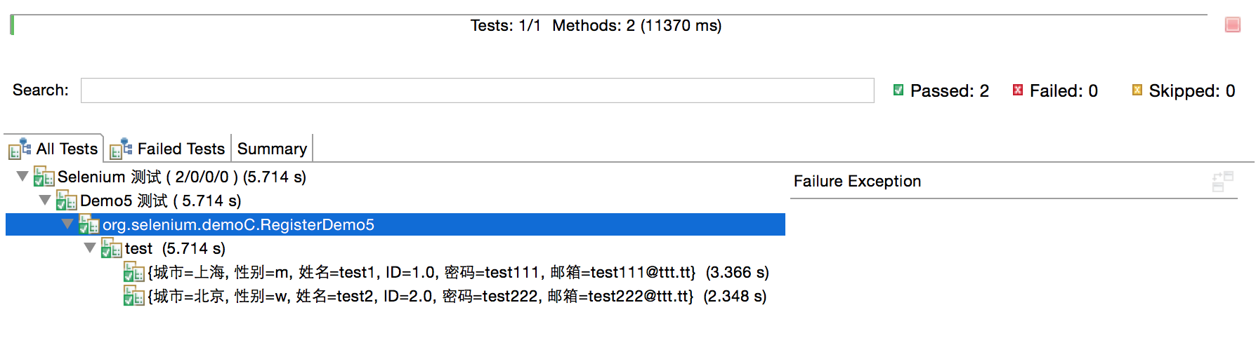
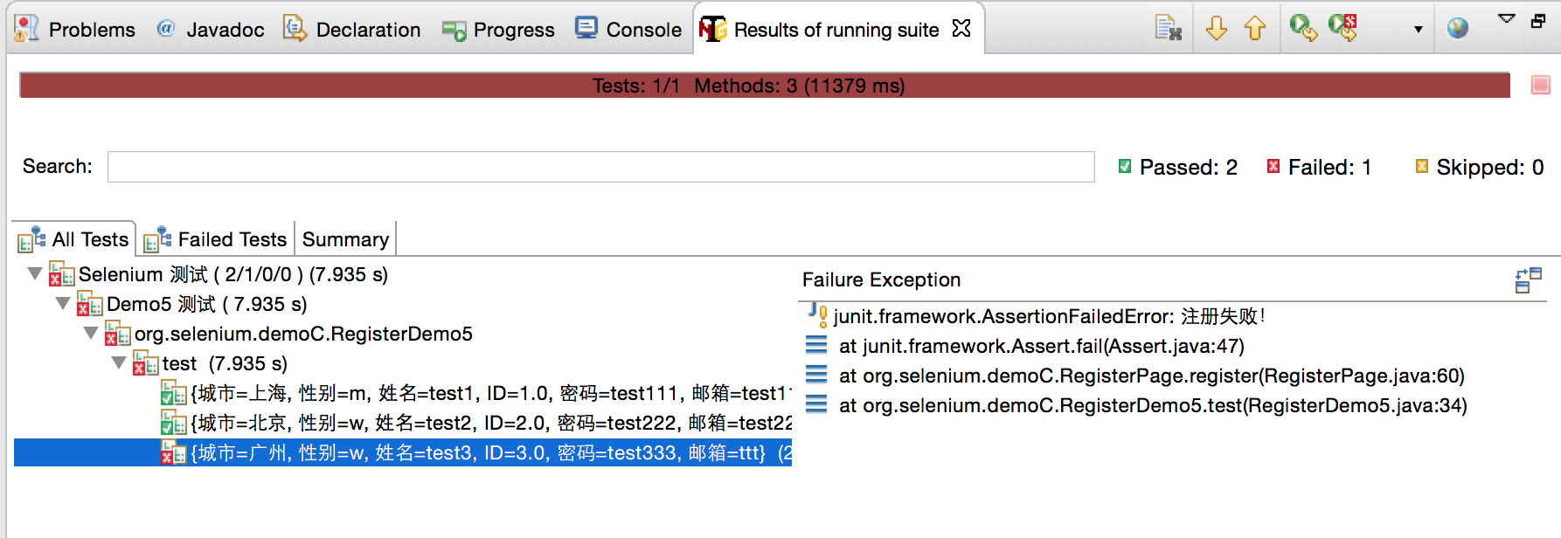
TestNG 在IDE中的展示

Slide 23
Demo 0

Slide 24
Demo 0
打开浏览器脚本演示

Slide 25
Demo 1

Slide 26
Demo 1
线性测试用例脚本：
线性脚本允许使用各种语言来编写非结构化脚本
脚本直接与被测系统交互
快速上手，灵活性强
但是编写脚本需要编程技能
系统中一个改动会影响所有脚本
没有经过模块化或重用的大量脚本难以维护
适合简单任务，不适合大型自动化。

Slide 27
Demo 2

Slide 28
Demo 2
对Demo 1 线性脚本的基础上做一定的简单封装：
如对 findElement 做封装，能使查找元素的代码变短，且当查找元素失败时，能做统一的记录，增加log的可读性。
对一些简单的如元素“输入”动作，元素“选择”动作进行封装，简化代码重复，达到元素操作可复用的目的。
增加一些如截图的功能。

Slide 29
Demo 3

Slide 30
Demo 3
对 Demo 2 简单封装的脚本的基础上做模块化封装封装：
Object-Page封装。
增加对页面的封装，达到页面可复用的效果。
增加对动作的封装，达到测试用作可复用的效果。

Slide 31
Demo 4

Slide 32
Demo 4
对 Demo 3 模块化封装后，进行测试数据分离：
测试数据与脚本分离。
实现数据驱动。
实现测试可复用。
以Object[][]方式写入参数。

Slide 33
Demo 5
Notes:
数据驱动方法，将数据与测试脚本分离，基于模块化的测试库，一个驱动脚本可以执行多个相似测试，这样非常容易建立新测试。维护工作可以分离，测试人员负责数据，程序员负责写测试库。然而，不同类型测试仍需要新的驱动脚本，初始建立数据解析器和重用组件需要花人力。这种方法适合大型项目，只需要较少的编程技能。

Slide 34
ReportNG
pom.xml文件中 配置依赖：
<dependency>
<groupId>org.uncommons</groupId>
<artifactId>reportng</artifactId>
<version>1.1.4</version>
<scope>test</scope>
<exclusions>
<exclusion>
<groupId>org.testng</groupId>
<artifactId>testng</artifactId>
</exclusion>
</exclusions>
</dependency>

Slide 35
ReportNG
xml中增加侦听：
<listeners>
<listener class-name="org.uncommons.reportng.HTMLReporter" />
<listener class-name="org.uncommons.reportng.JUnitXMLReporter" />
</listeners>

Slide 36
Demo 5
对 Demo 3 模块化封装后，进行测试数据分离：
测试数据与脚本分离。
实现数据驱动。
实现测试可复用。
以外部Excel方式写入参数。
以xml方式执行测试。
增加ReportNG的侦听，优化测试报告。

Slide 37
Demo 6

Slide 38
Demo 6
对 Demo 5 数据驱动封装后，进行轻量级业务封装编写：
简化脚本。
更高的复用。
更优质的展现。
减少以后的维护成本。

Slide 39
Demo N

Slide 40
Demo N
可根据（复杂业务流程）项目进行业务封装：
结合业务封装，让自动化测试脚本更灵活。
最终实现业务关键字驱动。
Notes:
关键字驱动，将数据与关键字结合来描述如何使用数据执行测试。这种方法具备数据驱动的优势，同时非编程人员也能建立新类型测试。所有测试由同一个框架来执行，无需不同的驱动脚本。然而初始成本很大，但是可以使用开源方案！因此非常适合大型项目。

Slide 41
分布式测试
Notes:
分布式系统，最简单的例子是Browser--Server结构，这两者结合起来就成了最简单的分布式系统，或者可以这样理解：基于网络的软件系统大多都是分布式系统，只不过在系统的复杂程度上有所区别而已。
Selenium Grid是一种自动化的测试辅助工具，Grid通过利用现有的计算机基础设施，能加快Web-app的功能测试。利用Grid，可以很方便地同时在多台机器上和异构环境中并行运行多个测试事例。

Slide 42
分布式测试前期准备
添加支持
selenium-server-standalone 库下载
地址：
http://code.google.com/p/selenium/downloads/list

Slide 43
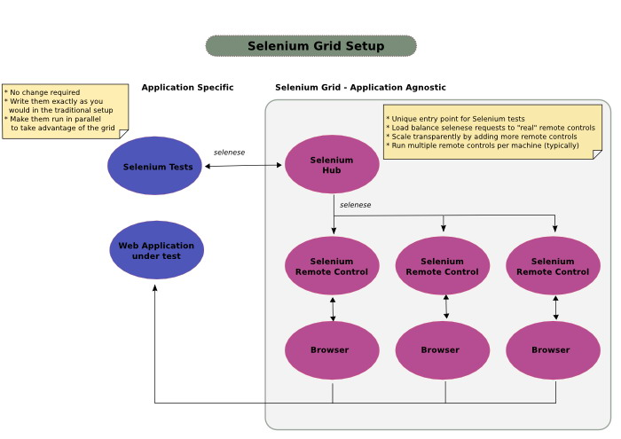
Selenium Grid原理

Slide 44
Selenium Grid优点
加快测试用例运行速度；
多种环境中进行测试；
包含一个Hub和至少一个Node；

Slide 45
分布式测试实现步骤(1)
首先要使用selenium需要2个条件：
java环境已安装并且配置正确
需要的基础文件已经安装正确【selenium-server.jar、iedriver.exe、chromedriver.exe】
注：
iedriver.exe、chromedriver.exe需要放置在环境变量path中的任意一个目录下即可，否则每次请求时需要指定驱动的位置。
其次注册节点和注册hub之间的网络要通畅：
可以ping的通
可以telnet到hub服务启动的端口【如：telnet hub.ip 4444】
注：
必要时关闭防火墙
再次使用正确的启动和注册命令：
启动hub的命令
java -jar selenium-server.jar -role hub -port 4444

Slide 46
分布式测试实现步骤(2)
再次使用正确的启动和注册命令：
启动hub的命令
java -jar selenium-server.jar -role hub -port 4444注册节点的命令
java -jar selenium-server.jar -role node -hub http://hub.ip:4444/grid/register -port 5555

Slide 47
分布式测试实现自动化

Slide 48
源码
Gitlab地址：http://git.dev.sh.ctripcorp.com
git@git.dev.sh.ctripcorp.com:yuchao/autoTesting.git

Slide 49
？
Notes:
Q&A

Slide 50
Thanks

